Slide 1
Unity 2D RPG 게임 포트폴리오
FantasyRPG
포트폴리오
유예원
010-3877-9786
dnjss08@naver.com

Slide 2
목 차
01
02
03
04
프로젝트 개요
개발 의도
핵심 기능 구현
구조 설계 및 최적화
어떤 게임인지,
깃허브 / 유튜브 링크
왜 이런 게임을 개발하려고 했는지
어떤 기능들을 어떻게 구현했는지
어떤 식으로 구조를 설계했는지

Slide 3
01
프로젝트 개요
어떤 게임인지에 대한 설명 및 깃허브 / 유튜브 링크 첨부

Slide 4
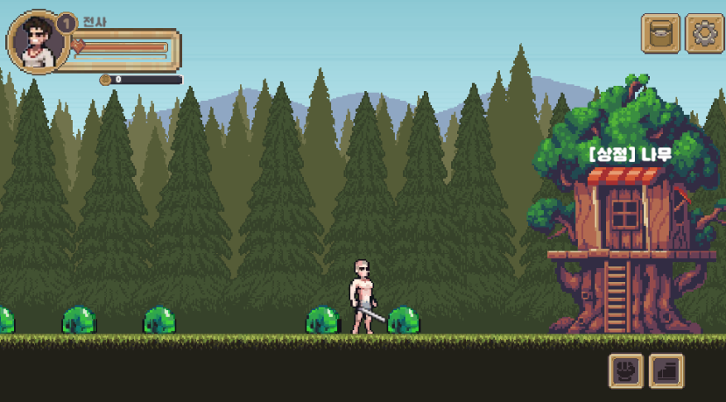
01
프로젝트 개요
게임 제목 : FantasyRPG
게임 장르 : 횡스크롤 2D 액션 RPG
플랫폼 : 모바일
개발 기간 : 2024.3 ~ 2024.3 (약 2~3주)
개발 환경 : Unity6, C#
주요 시스템
- 몬스터 사냥 및 아이템 드랍
- 장비 아이템 수집 및 장착
- 상점과 인벤토리 연동
- 조이스틱 기반 이동
Github : https://github.com/xxxuug/FantasyRPG.git
Youtube : https://youtu.be/1c9b0wjhrLw

Slide 5
02
개발 의도
왜 이런 게임을 개발하려고 했나요?

Slide 6
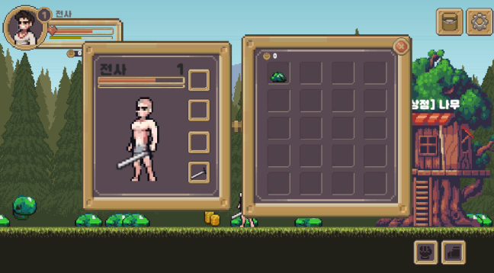
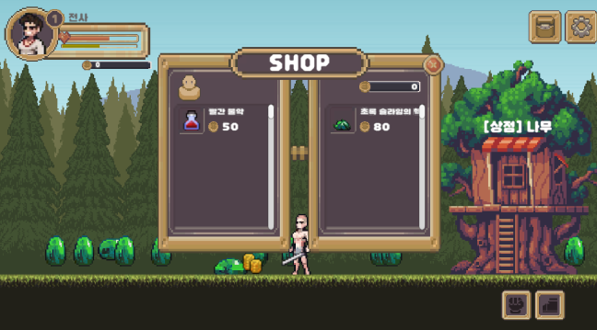
02
개발 의도
개발 의도
RPG 장르의 기본이라고 할 수 있는 인벤토리 및 상점시스템을 직접 구현해보고 싶었습니다.
특히 모바일 횡스크롤 RPG 게임에서 자주 등장하는
구조를 바탕으로, 익숙하면서도 직관적인 패턴을 따라 구성하려고 노력했습니다.
또한, 성능 최적화와 확장성을 모두 고려하여
설계하였으며, 추후 기능이 추가되더라도 구조적으로 유연하게 확장할 수 있도록 구현했습니다.

Slide 7
03
핵심 기능 구현
어떤 기능들을 어떻게 구현했을까요?

Slide 8
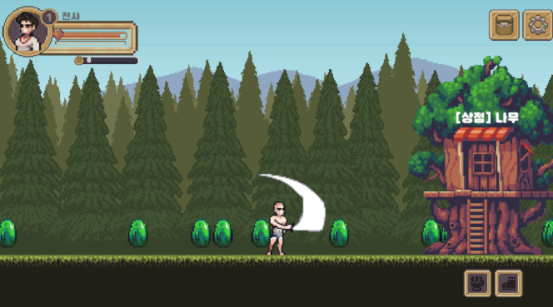
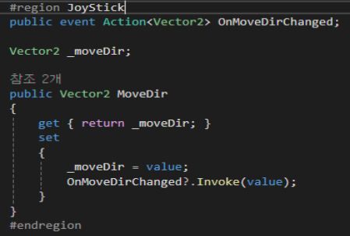
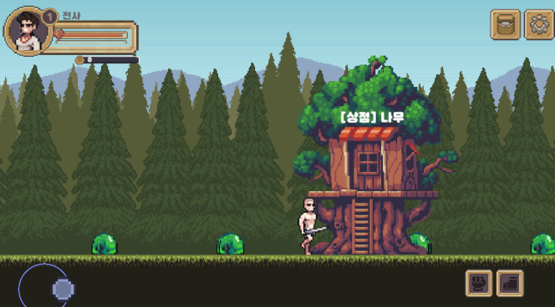
03
핵심 기능 구현 - 플레이어 조작
조이스틱 기반 모바일 조작
GameManager.cs - 조이스틱 입력 값 받아서 전역 이동 정보로 저장하고 PlayerController에 전달
조이스틱 기반의 모바일 조작 시스템과 버튼 입력 방식으로 플레이어의 이동, 점프, 공격, 피격, 사망 등을 처리하였습니다.
애니메이션과 연동된 무기 공격, 피격 시 넉백 및 반투명 처리, 사망 시 애니메이션 정지 등 직관적인 조작 흐름을 구현했습니다.
GameManager를 통해 조작 정보를 통합 관리하고, 버튼과 애니메이션이 일관되게 동작하도록 구성했습니다.

Slide 9

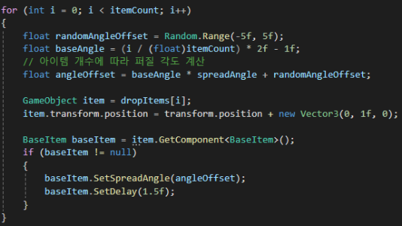
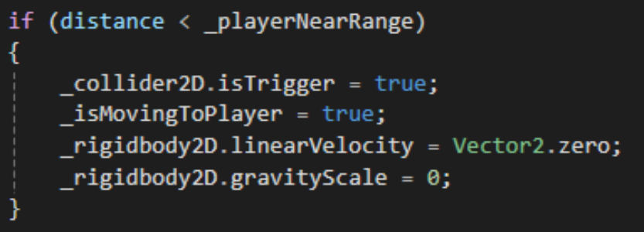
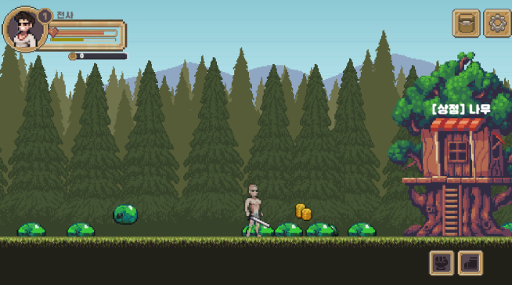
03
핵심 기능 구현 – 몬스터 AI & 드랍 처리
랜덤 이동 + 피격 애니메이션 + 사망 시 아이템 드랍
SlimeGreenController.cs - 아이템 드랍 개수 및 퍼질 각도 설정
BaseItem.cs - 플레이어가 가까이 오면 자동으로 이동해 수거됨
몬스터는 랜덤하게 좌우로 이동하며, 피격 시 애니메이션이 재생되고 일정 시간 정지한 후 다시 이동을 시작합니다.
체력이 0이 되면 사망 애니메이션과 함께 골드, 소비 아이템, 장비를 랜덤 확률로 드랍하며, 드랍된 아이템은 일정 시간이 지나면 플레이어를 향해 자동으로 이동하여 획득됩니다.
생성된 아이템은 드랍 각도와 중력을 적용해 자연스럽게 튀어나오는 효과를 표현했고, 모든 오브젝트는 오브젝트 풀링 기반으로 재사용되어 성능 최적화 또한 고려하였습니다.

Slide 10
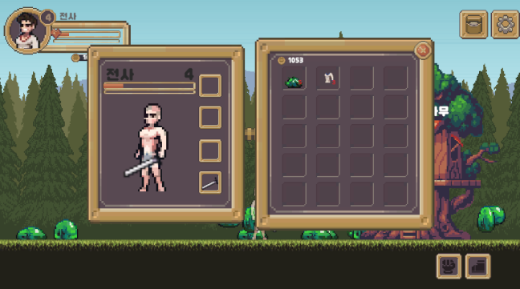
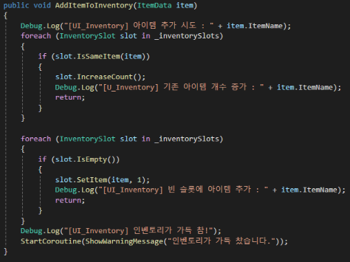
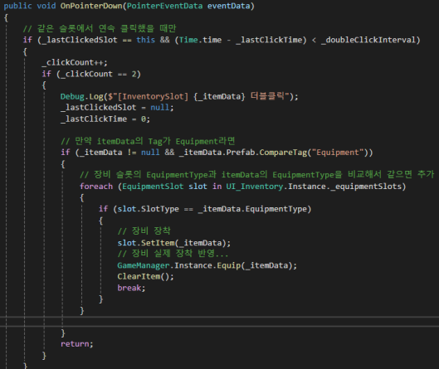
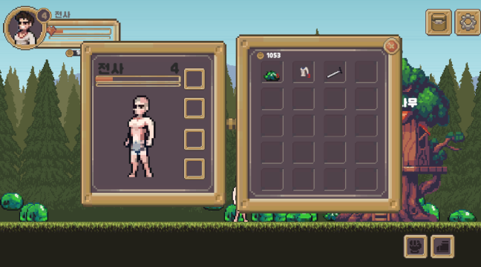
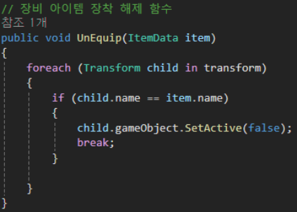
03
핵심 기능 구현 – 인벤토리 시스템
아이템 저장 / 개수 스택 / 장비 분리 및 장착 시 외형 반영
InventoryPlayer.cs - 인벤토리 UI 상에 보이는 캐릭터 외형에도 장비 반영
UI_Inventory.cs - 인벤토리 슬롯에 아이템 추가, 같은 아이템이면 스택
InventorySlot.cs - 아이템 슬롯 더블클릭 시 장비 슬롯으로 이동 및 장착 처리
일반 아이템은 스택 방식으로 저장되고, 장비 아이템은 종류별 슬롯에 구분하여 장착됩니다.
장비 장착 시 플레이어와 인벤토리 캐릭터에 모두 실시간 반영되어 외형이 바뀌며, 같은 장비가 이미 장착되어 있으면 비활성화 후 새 장비로 교체됩니다.
더블 클릭으로 장착/해제가 가능하며, 확장 가능한 구조로 설계하였습니다.

Slide 11
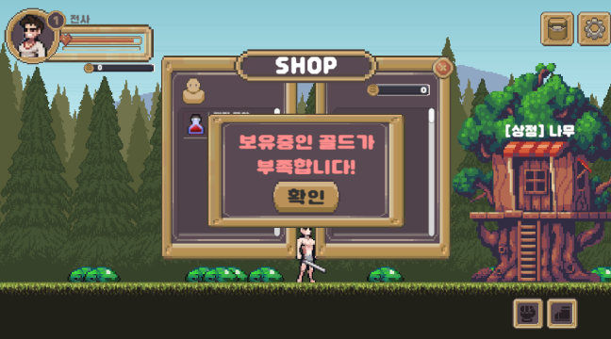
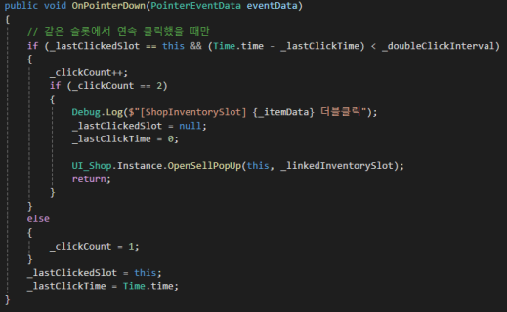
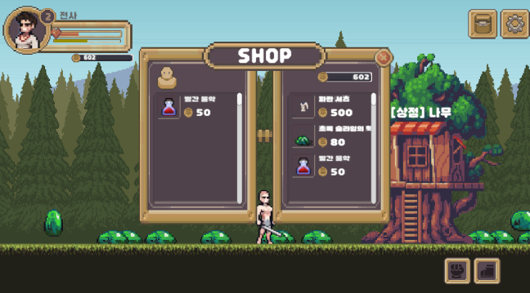
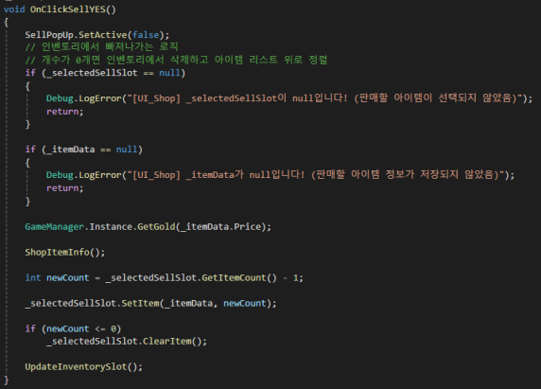
03
핵심 기능 구현 – 상점 시스템
상점 NPC, 아이템 구매/판매 기능
ShopInventorySlot.cs - 인벤토리 아이템 더블클릭 시 판매 팝업 열림
게임 내 상호작용 가능한 상점 NPC를 통해 아이템 구매 및 판매 기능을 구현했습니다.
더블클릭 방식의 UX를 적용해 모바일 환경에서도 직관적인 구매/판매 동작이 가능하게 했습니다.
UI_Shop.cs – 판매 확정 시 골드 증가 + 슬롯 수량 감소 or 제거
현재 보유 골드가 실시간 반영되며, 아이템 구매 시 인벤토리에 자동 추가되고 판매 시 수량이 감소하거나 제거됩니다.
상점 시스템은 Inventory 시스템과 연동되어 작동합니다.

Slide 12
04
구조 설계 및 최적화
어떤 식으로 구조를 설계했을까요?

Slide 13



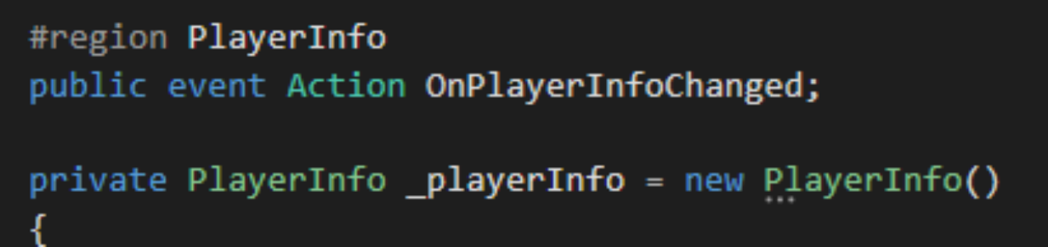
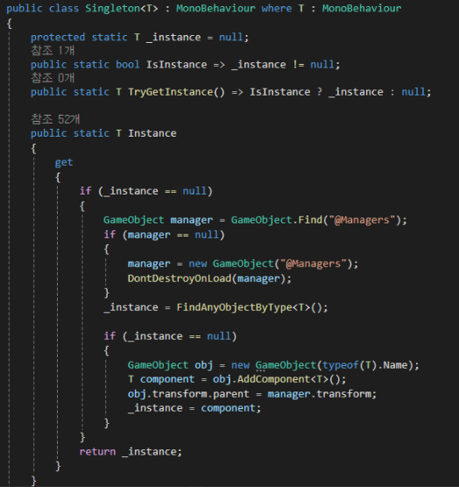




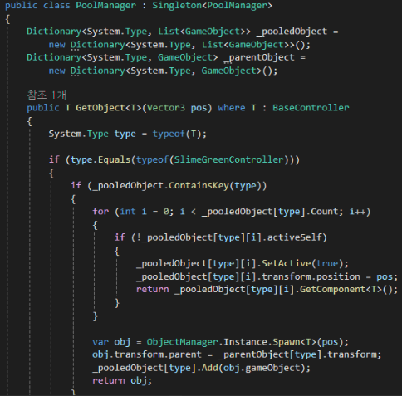
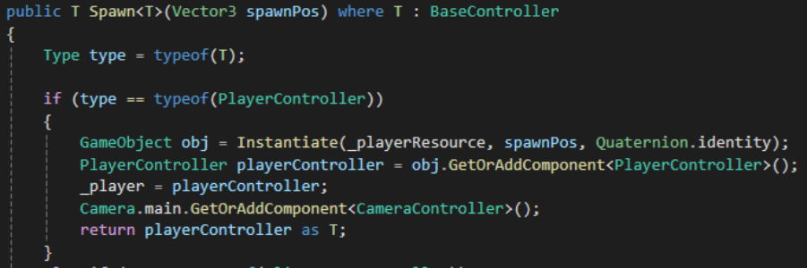
04
구조 설계 및 최적화
게임 전반의 상태 및 자원 관리를 위해 Singleton<T> 기반 구조를 설계하였습니다.
GameManager, ObjectManager, PoolManager 등 주요 매니저는 전역 접근 가능하도록 구현되어 각 시스템이 상호 유기적으로 연결될 수 있도록 구조화 하였습니다.
전역 구조 설계 : 싱글톤 기반 매니저 시스템
Singleton<T>
GameManager.cs - 플레이어 정보 및 레벨, 골드, 경험치 등 게임 전체 상태 관리
Singleton.cs - 전역 접근 가능한 싱글톤 인스턴스를
생성하고 유지 관리
GameManager
플레이어 상태 및 게임 전체 흐름 관리
ObjectManager
리소스 로드 + 오브젝트 스폰/디스폰 관리
PoolManager
몬스터, 아이템 오브젝트 풀링
PoolManager.cs - 몬스터 및 아이템 등 오브젝트들 재사용 가능하게 풀링하여 관리
UI_Inventory
인벤토리 시스템 UI 전역 접근
UI_Shop
상점 UI 전역 접근
ObjectManager.cs - 리소스 프리팹 로드, 플레이어 및 몬스터 오브젝트 생성 및 관리

Slide 14
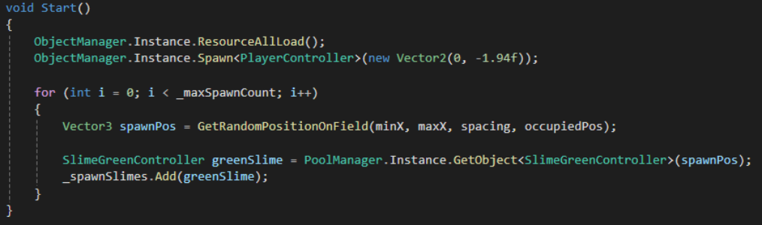
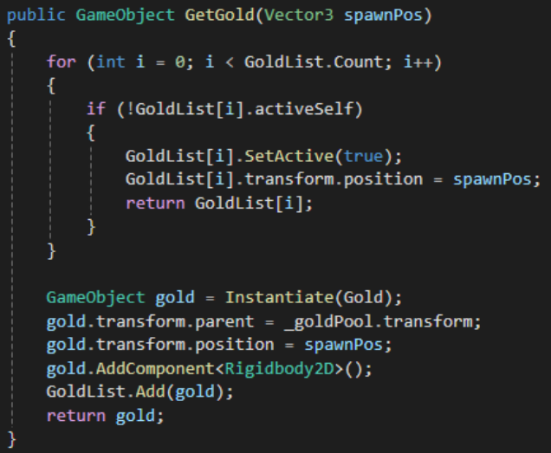
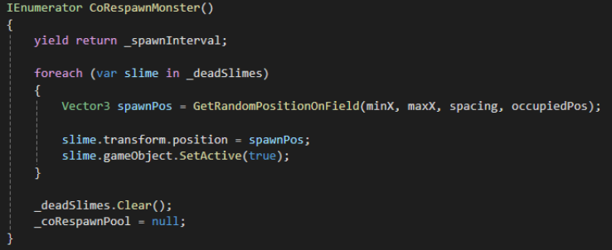
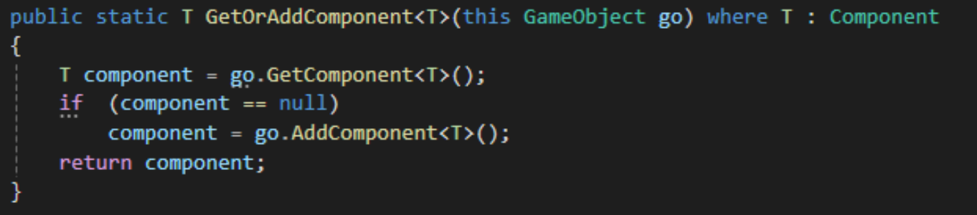
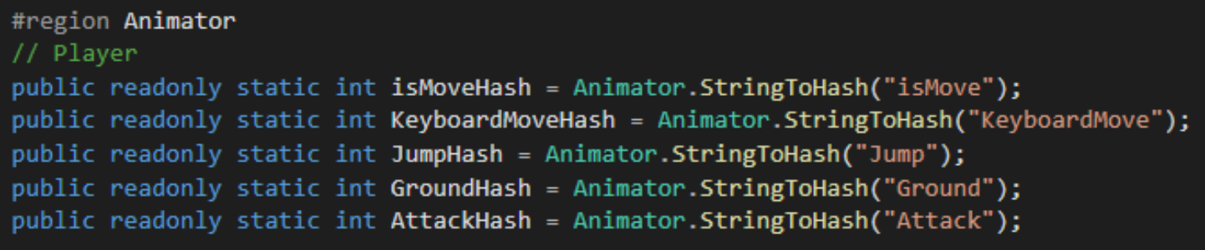
04
구조 설계 및 최적화
반복 생성되는 오브젝트(슬라임, 골드)를 효율적으로 관리하기 위해 오브젝트 풀링(Pooling) 구조를 적용했습니다.
모든 반복 생성되는 오브젝트들은 PoolManager, ObjectManager를 통해 재사용성과 유지보수성, 최적화가 가능합니다.
성능 최적화를 위한 오브젝트 풀링 & 유틸 구조
SpawningPool.cs - 슬라임을 주기적으로 스폰하며 죽은 슬라임은 일정 시간 뒤 재사용
GoldSpawn.cs - 드랍 골드를 오브젝트 풀에서 재사용
Extension.cs - 자주 쓰이는 컴포넌트 접근을 간단하게 처리하는 헬퍼 함수
Define.cs - Animator 해시, 프리팹 경로, 태그 등을 상수로 관리

Slide 15
감사합니다.
게임 개발자 유예원
FantasyRPG 포트폴리오

